Slide 1
数据中心例行巡检培训
培训讲师：
培训日期：

Slide 2
01
培训目标及要求
02
巡检实施方式
03
巡检工作要求
04
巡检表讲解

Slide 3
培训目标及培训要求
培训目标
本课程针对润泽科技数据中心基础设施运维团队全职人员进行，旨在使相关人员掌握机房巡检相关规范及要点，以有效降低、规避数据中心运行风险，提高数据中心运行的稳定性、可靠性。
培训要求
该课程考核合格分数线为80分， 参训人员需要掌握数据中心巡检对时间要求、路线要求及巡检内容要点，并能够按照要求格式正确填写巡检记录表，对巡检记录进行规范存档。

Slide 4
01
培训目标及要求
02
巡检实施方式
03
巡检工作要求
04
巡检表讲解

Slide 5
巡检实施方式
序号 | 时巡检间 | 巡检类型 | 巡检区域 | 备注
1 | 9：00 | 全面巡检 | A-5数据中心每模组每层
2 | 14：00 | 全面巡检 | A-5数据中心每模组每层
3 | 19：00 | 全面巡检 | A-5数据中心每模组每层
4 | 24：00 | 全面巡检 | A-5数据中心每模组每层
5 | 4：00 | 全面巡检 | A-5数据中心每模组每层

Slide 6
01
培训目标及要求
02
巡检实施方式
03
巡检工作要求
04
巡检表讲解

Slide 7
培训目标及培训要求
巡检人员
数据中心现场巡检人员需要具备相关专业证照及专业培训的合格人员，巡检人员须熟悉现场设备运行状态和设备的操作方法；
巡检过程
数据中心各机房巡检过程中巡检人员应注意力集中，不可从事与设备巡检无关事宜，巡检人员应严格按照规定巡检路线、巡检内容和要求进行巡检工作。

Slide 8
培训目标及培训要求
巡检表存档
巡检表格应和交接班记录一起与接班人员进行交接，巡检记录应由专人负责保管，保存期为2年。
巡检表
记录审核
巡检表作为基础设施重要的运行记录内容，由接班人对上一班次的巡检内容进行审核，此外所有存档巡检记录表需主管进行审核签字。

Slide 9
培训目标及培训要求
巡检表
填写
值班人员应认真填写巡检表格，巡检表格应格式统一、内容准确、字迹清晰。具体要求如下：
巡检人员应保证巡检内容的准确性，同一张巡检表格中不得出现2处以上的修改、涂改痕迹；
巡检表
填写
巡检表中环境及状态等判定巡检结论，应使用“√”进行勾选，若巡检项中有异常情况，应在备注栏中进行说明。
巡检表
填写

Slide 10
巡检工作要求
巡检方法
运维人员对基础设施进行例行巡检时应应通过设备状态指示、设备周边环境等因素的变化来判断设备状态，及时发现设备运行问题。基本巡检原则遵循如下方法：
1、听：倾听设备运行的声音是否正常，有无因设备机械问题导致的异响或设备报警导致的异响；
2、看：观察设备外观有无异常如，设备破损、指示灯状态异常，有无小动物运动痕迹、漏水现象；
3、嗅：嗅识设备所在区域中有无因高温导致的异常气味或设备泄露导致的异常气味 ；
4、查：检查设备运行参数是否正常，有无异常状态或报警信息；
5、测：用仪器仪表检查环境温湿度、设备温度及设备运行参数等数值是否正常；
6、记：记录设备运行参数，及时掌握设备运行状况，发现设备异常情况，并做好应急处理工作。

Slide 11
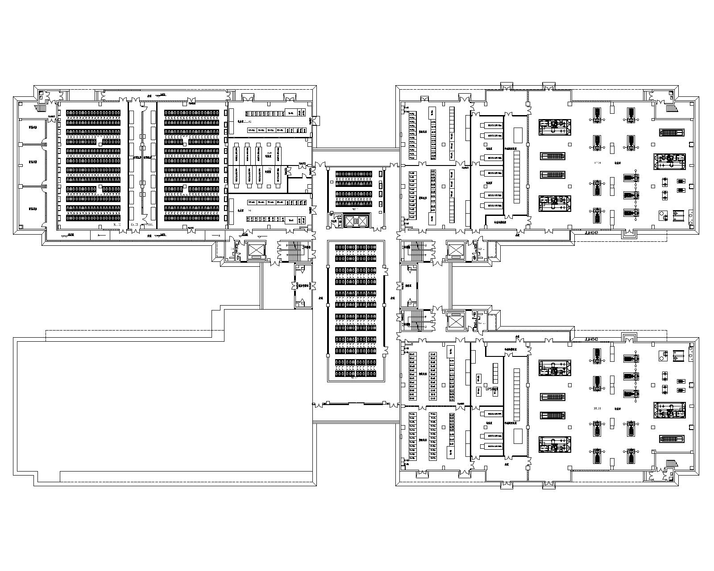
巡检工作要求
由此上一夹层
打一点上二楼
21
由此上一夹层打一点下来
19
上
13
12
10
11
20
6
14
15
9
8
7
2
5
16
1
由此上一夹层打一点下来
由此上一夹层打一点下来
由此上一夹层打一点下来
4
3
巡检路线-一层
17
18
由此上一夹层打一点下来

Slide 12
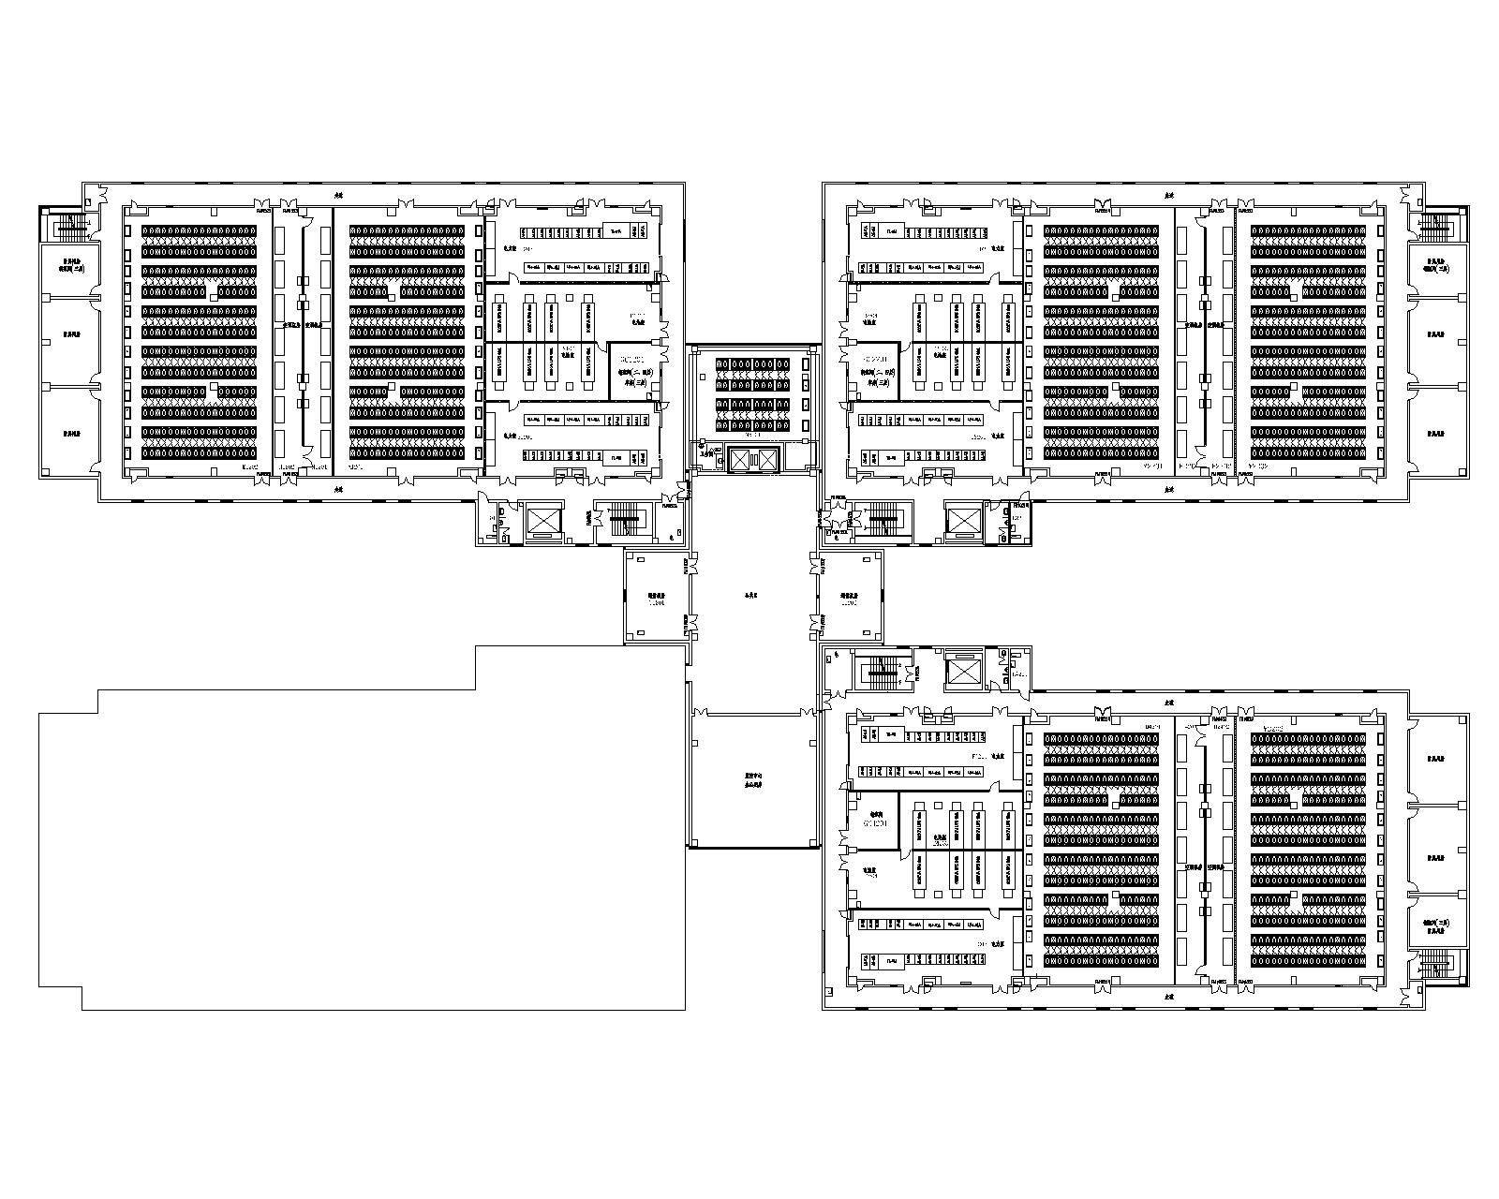
巡检工作要求
由此上二夹层
打两点上三楼
24
25
26
27
41
42
48
47
50
44
45
46
23
22
29
28
43
30
49
由此上二夹层打两点下来
40
31
35
34
36
37
巡检路线-二层
32
33
39
38

Slide 13
巡检工作要求
由此上三夹层
打两点上四楼
53
54
55
56
70
71
77
76
79
73
74
75
52
51
58
57
72
59
78
由此上三夹层打两点下来
69
60
64
63
65
66
巡检路线-三层
61
62
68
67

Slide 14
巡检工作要求
82
83
84
85
99
100
106
105
108
102
103
104
81
80
87
86
101
终
88
107
98
89
93
92
94
95
巡检路线-四层
90
91
97
96

Slide 15
01
培训目标及要求
02
巡检实施方式
03
巡检工作要求
04
巡检表讲解

Slide 16
巡检表讲解
安消防监控系统巡检记录表
日期： 2019 年 XX 月 XX 日 |  |  | 当班人：XXX、XXX、XXX、XXX、XXX
巡检时间 | 巡检项 |  |  |  |  |  |  | 喷淋、消火栓水压 |  |  | 异常记录
 | 消防监控系统 | 视频监控系统 |  | 门禁监控系统 | 其它弱电设备 | A-5地下室 | A-5数据中心周围(M1M2M4M5油机) | M1 | M2 | M4
9:00 | √ | √ |  | √ | √ | √ | √ | √ | √ | √
14:00 | √ | √ |  | √ | √ | √ | √ | √ | √ | √
19:00 | √ | √ |  | √ | √ | √ | √ | √ | √ | √
24:00 | √ | √ |  | √ | √ | √ | √ | √ | √ | √
4:00 | √ | √ |  | √ | √ | √ | √ | √ | √ | √
注：1、消防监控系统：消防器材位置、消防通道、防火门、消火栓、危险品存放、消防管道、气灭控制盘等。
2、视频监控系统：系统是否异常，摄像机外观安全性及其工作状态，录像存储情况。
3、门禁监控系统：系统是否异常，控制器通讯状态，读卡器及门磁工作状态，各通道和门的开启关闭状态并恢复常规状态，门和闭门器等外观是否有损坏。
4、弱电设备：巡检各层弱电间、安防中控室、消防中控室等区域内弱电设备是否异常。
5、 A-1数据中心周围（M1M2M3M4M5开闭站油机门窗是否关闭，是否有异味是否有安全隐患等；是否有施工人员，如果有问清是哪个公司做什么的谁带进来的谁开的门等具体情况，如果有说不清情 况的施工人员你有权把他们逐出园区；周围草坪的卫生，是否有不该有的堆放物；园区内灭火器是否有缺失是否可正常使用及摆放位置等）。
6、如各监控系统及其硬件设施有异常，需要详细记录，异常时间、故障现象、处理结果，若不能立即解决，按事件紧急程度短信或电话告知上级主管。
7、填写说明：巡检结果符合巡检制度要求的划“√”表示，巡检结果不符合巡检制度要求的划“╳”表示并详细记录异常情况。

Slide 17
巡检表讲解
每日防火巡查记录表
巡查人：XXX、XXX、XXX、XXX、XXX、XXX 主管人： 2019年 XX 月 XX 日
巡查时间 巡查区域 | 巡查情况
 | 用火、用电情况 | 安全出口 | 应急灯 疏散指示标志 | 消防设施 器材 | 防火门 防火卷帘 | 重点部位人员
9:00 | √ | √ | √ | √ | √ | √
14:00
19:00
24:00
4:00
注：1、防火巡查人员巡查时应及时纠正违章行为，妥善处置火灾危险，无法当场处置的，应当立即报告。 2、每次巡查时均应填写巡查记录，无情况的填写正常。对存在隐患问题的，要在对应栏目填写清隐患部位、数量、处理 、报告情况并及时填发隐患通知书。 3、公众聚集场所在营业期间的防火巡查应至少每二小时一次，医院、养老院、寄宿制学校、托儿所、幼儿园应加强夜间防火巡查。 4、每日巡查记录表由巡查人员及主管人员签名确认，每月成册，交消防归口管理部门存档。

Slide 18
消防控制室日值班记录表
时间： 2019 年 XX 月 XX 日
巡检表讲解
控制器日检查情况记录 | 自巡检 | 消音 |  | 复位 |  | 主电源 |  | 备用电源 |  | 检查人员 |  | 故障及处理情况
 | √ | √ |  | √ |  | √ |  | √ |  | XXX
值班时间 | 值班人 | 巡检、联动运行情况 |  | 报警性质 |  |  |  | 现场核查情况 |  |  |  | 原由及处理情况
 |  | 正常 | 故障 | 火警 | 误报 | 故障 | 其他 情况 | 时间 | 部位 |  | 确认人
9:00 | XXX | √
 | XXX、XXX
14:00 | XXX | √
 | XXX、XXX
19:00 | XXX | √
 | XXX、XXX
24:00 | XXX | √
 | XXX、XXX
4:00 | XXX | √
 | XXX、XXX
备注 | 1、本表必须由当班值班人员如实填写，并签字确认，原则为每日重新开始新一页； 2、控制器日检查情况由每日首班进行测试并记录； 3、情况正常的打“√”，存在问题的打“X”，未修复的应在交班时交接并注明； 4、每月成册，存档备查。

